Slide 1


Statusupdate KW38

Slide 2
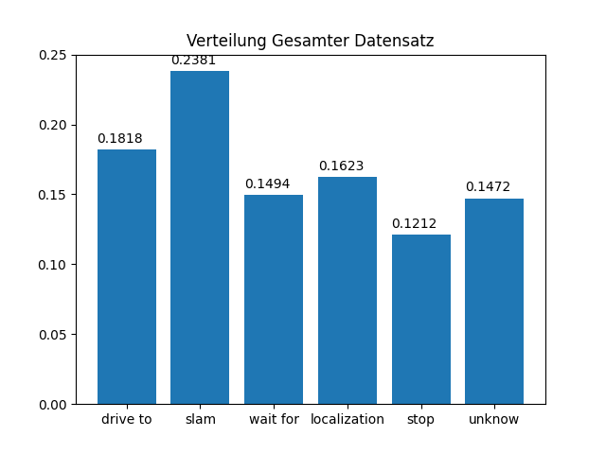
Verteilung der Datensätze
Gesamtdaten
462 Sätze in 5 Klassen
Aufgeteilt in Trainings- und Testdaten
Testdaten werden nicht mittrainiert

Slide 3
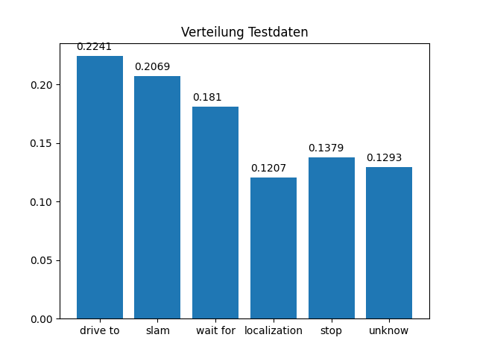
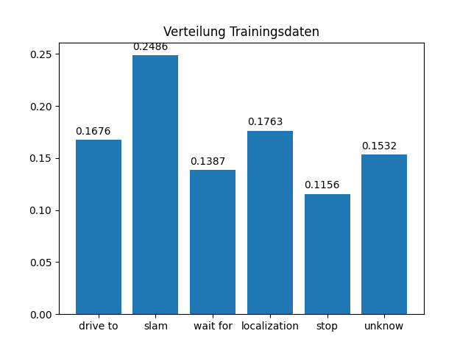
Verteilung der Datensätze
Datensatz I (Testdaten)
116 Sätze 24 Akzente (2784 WAV Dateien)
ca. 5,4 Stunden
Testdaten werden nicht mittrainiert
Datensatz II (Trainingsdaten)
346 Sätze 24 Akzente (8304 WAV Dateien)
ca. 16 Stunden
Trainingsdaten wurden genutzt um Handlungsklassifikatoren zu trainieren

Slide 4

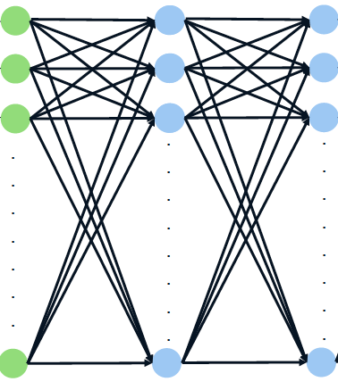
Word Embedding
Embedding Layer
Zusätzlicher Layer vor dem Netz zur Klassifikation von Wörtern und Sätzen, wird mit Netz trainiert
Reellwertige Darstellung von Wörtern und Sätzen (Sparse zu Dense Vektoren)
1
0
P(„slam“)
0
P(drive to)
P(wait for)
P(localization)
P(stop)
0

Slide 5
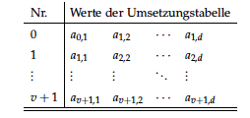
Word Embedding
Vokabular = [drive, to , location, beta, localize, yourself, in, known, envrinment, unknown, wait, for, new, commands]
Dimension d wird vorgegeben, a sind reellwertige Einträge
Drive = [1 0 0 0 0 0 0 0 0 0 0 0 0 0]
Drive_em = Drive E = [a_0,1 a_1,1 .... a_1,d]
Bei Sätzen werden die einzelnen Vektoren verkettet
Matrix E aus lookup table

Slide 6
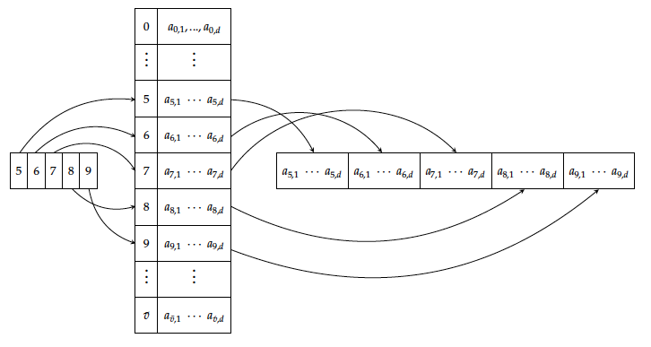
Word Embedding
Für Sätze: “Localize yourself in unknown environment“ ergibt als BOW sen = [0 0 0 0 1 1 1 1 1 0 0 0 0 0]
Oder: sen = [5 6 7 8 9], Positionszuordnung aus Vokabluar = [drive, to , location, beta, localize, yourself, in, known, envronment, unknown, wait, for, new, commands]]
Verkettung mit den Zeilen aus der Matrix E

Slide 7
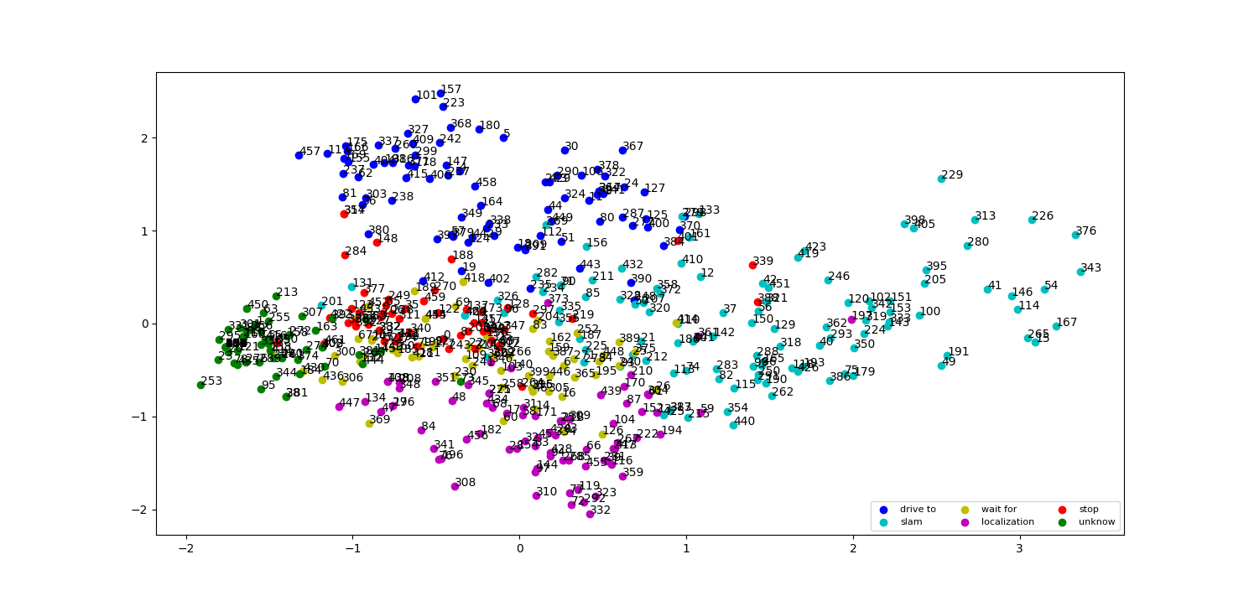
Word Embedding
Word Embedding für den gesamten Datensatz (danach Hauptkomponentenanalyse)
Nach Embedding Layer „abgebrochen“

Slide 8
Netzwerkarchitekturen
Damit ergeben sich vier verschiedene Netzwerkarchitekturen
FFN, RNN, Word Embedding + FNN, Word Embedding + RNN

Slide 9
Nächste Schritte und Fragen
String Matching verifizieren?
Netzwerkarchitekturen?
Auswerten der Netzwerkarchitekturen
Raspberry Pi 4 ausprobieren

